Slide 2

01
RNN简介
02
梯度消失/爆炸
目录
03
LSTM简介
04
Demo

Slide 3
PART
01
RNN简介

Slide 4
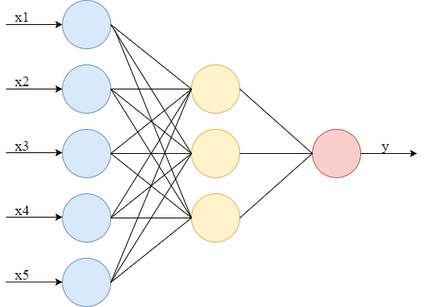
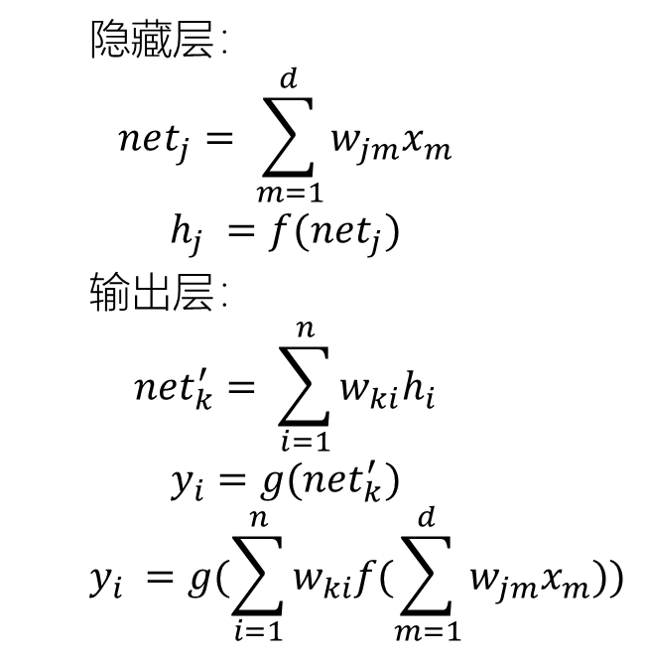
RNN简介
普通神经网络(1/2)
Neural Networks
隐藏层：
$$net_{j}= \sum_{m=1}^{d}{w_{jm}x_{m}}$$
$$h_{j} =f(net_{j})$$
输出层：
$${net}_{k}^{′}= \sum_{i=1}^{n}{w_{ki}h_{i}}$$
$$y_{i}=g({net}_{k}^{′})$$
$$y_{i} =g(\sum_{i=1}^{n}{w_{ki}f(\sum_{m=1}^{d}{w_{jm}x_{m}})})$$
Notes:
存在问题：
- 输入之间无关联
- 每层节点之间无连接
- 输入输出维度固定，无法处理变长数据

Slide 5
RNN简介
普通神经网络(1/2)
Neural Networks
输入之间无关联
每层节点之间无连接
输入输出维度固定，无法处理变长数据
Notes:
存在问题：
- 输入之间无关联
- 每层节点之间无连接
- 输入输出维度固定，无法处理变长数据

Slide 6
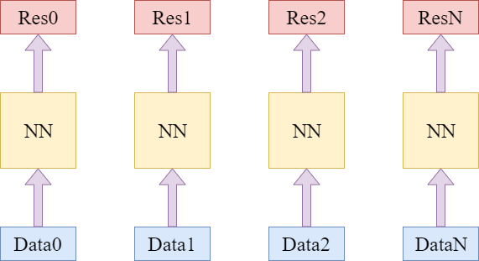


RNN简介
普通神经网络(2/2)
Neural Networks
小明 今天 开会 迟到 了，老师 批评 了 ___。
Notes:
因为我们捕捉到了前文的信息。那么RNN怎么做呢？其实跟人脑差不多

Slide 7
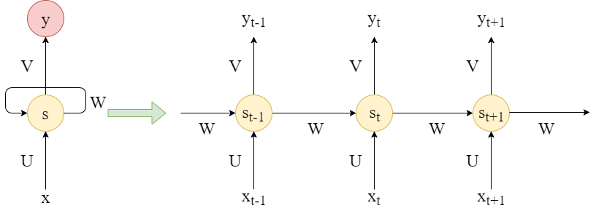
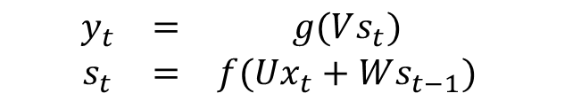
RNN简介
循环神经网络
Recurrent Neural Networks
$$\begin{matrix}y_{t} & = & g(Vs_{t}) \\ s_{t} & = & f(Ux_{t}+Ws_{t−1})\end{matrix}$$
$$y_{t}=g(Vf(Ux_{t}+Wf(Ux_{t−1}+…+Wf(Ux_{1}+Ws_{0}))))$$
http://colah.github.io/posts/2015-08-Understanding-LSTMs/
Notes:
s是一个向量，它表示隐藏层的值；
U是输入层到隐藏层的权重矩阵；
V是隐藏层到输出层的权重矩阵；
W是隐藏层上一次的值作为这一次的输入的权重。
Recurrent的意思就是对于序列的每一个元素都执行相同的任务，输出依赖于先前计算

Slide 8
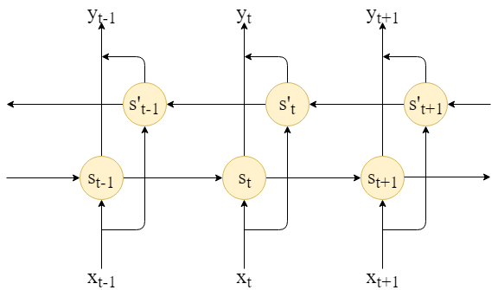
RNN简介
双向循环神经网络
Bi-RNN
小明 今天 开会 迟到 了，老师 批评 了 ___。
小明 今天 开会 ____ 了，老师 批评 了 小明。

Slide 9
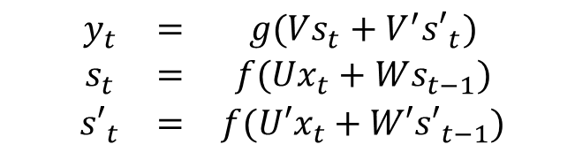
RNN简介
双向循环神经网络
Bi-RNN
小明 今天 开会 迟到 了，老师 批评 了 ___。
小明 今天 开会 ____ 了，老师 批评 了 小明。
$$\begin{matrix}y_{t} & = & g(Vs_{t}+V^{′}{s′}_{t}) \\ s_{t} & = & f(Ux_{t}+Ws_{t−1}) \\ {s′}_{t} & = & f(U′x_{t}+W′{s′}_{t−1})\end{matrix}$$

Slide 10
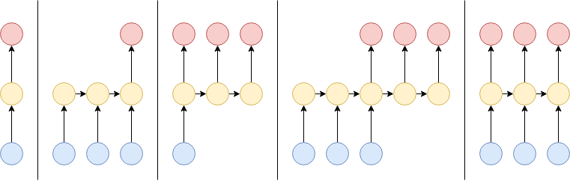
RNN简介
RNN的应用
RNN的应用
语言情感分析
图片标注
机器翻译
语音识别
写诗写歌
视频分类
Notes:
非RNN
多对一，语言情感分析
一对多，图像标注
多对多，机器翻译、语音识别
同步多对多，视频分类

Slide 11
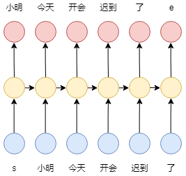
RNN简介
RNN的应用
RNN语言模型
分词
向量化
Softmax层
交叉熵误差
Notes:
我们需要让RNN学习这样一句话，RNN需要基于前面出现过的词，预测下一个词。
其次，网络的输入和输出都是向量，为了让语言模型能够被网络处理，我们必须把词表达为向量的形式。

Slide 12
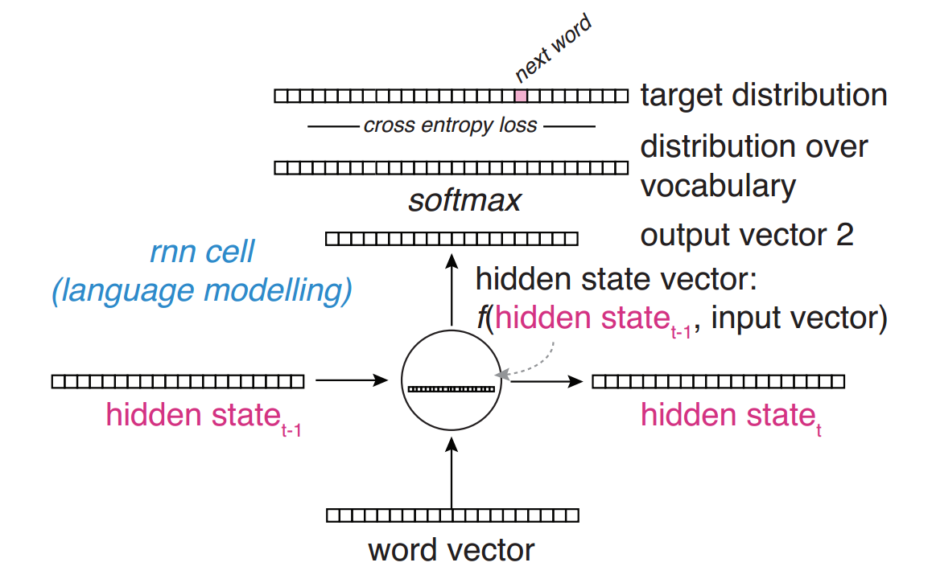
RNN简介
RNN的应用
RNN语言模型
分词
向量化
Softmax层
交叉熵误差

Slide 13
PART
02
梯度消失/爆炸

Slide 14
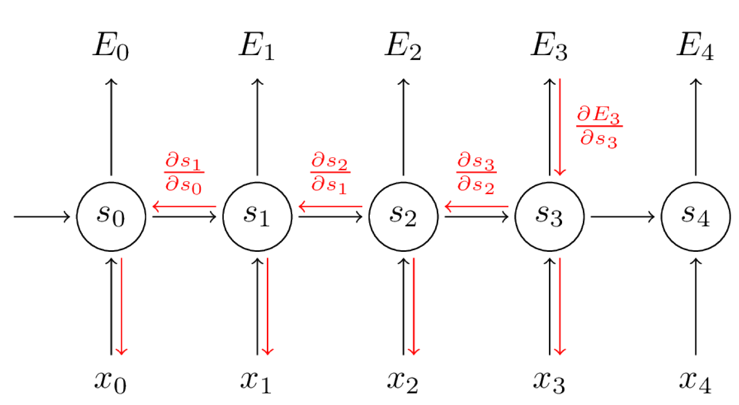

RNN简介
梯度爆炸/消失
Exploding/Vanishing Gradient
小明 今天 开会 迟到 了，老师 批评 了 ___。
$$s_{t} = f(Ux_{t}+Ws_{t−1})$$
Notes:
回到最开始的例子，我们都知道正确答案是“小明”，现在请RNN出来分析

Slide 15
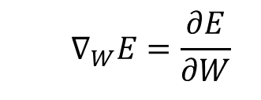

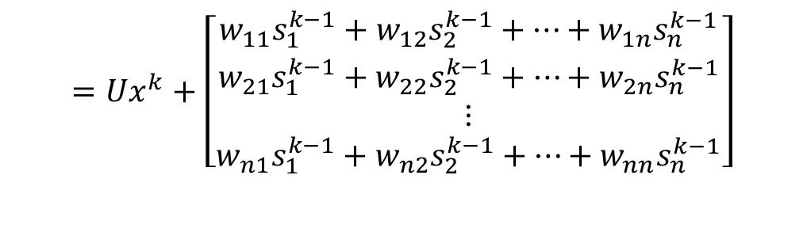
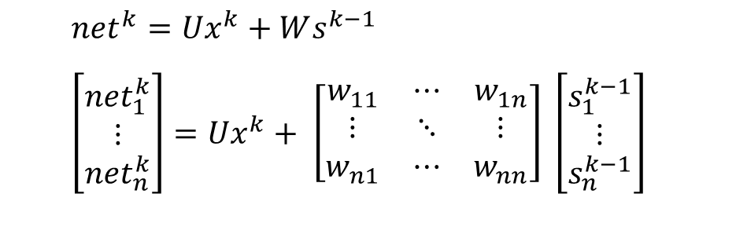
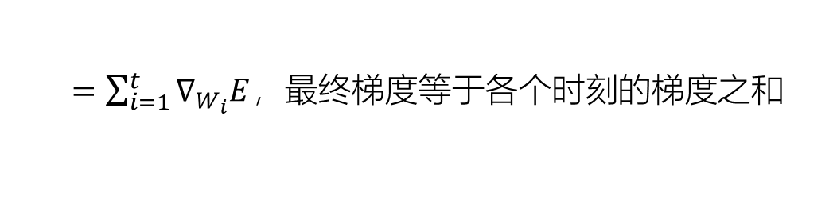

RNN简介
梯度爆炸/消失
Exploding/Vanishing Gradient
$$∇_{W}E=\frac{∂E}{∂W}$$
$=\sum_{i=1}^{t}{∇_{W_{i}}E}$，最终梯度等于各个时刻的梯度之和
对于任意时刻k，求$∇_{W_{k}}E$
$$\frac{∂E}{∂w_{ji}^{k}}=\frac{∂E}{∂{net}_{j}^{k}} ∙\frac{∂{net}_{j}^{k}}{∂w_{ji}^{k}}$$
$$net^{k}=Ux^{k}+Ws^{k−1}$$
$$\left[\begin{matrix}{net}_{1}^{k} \\ ⋮ \\ {net}_{n}^{k}\end{matrix}\right]=Ux^{k}+ \left[\begin{matrix}w_{11} & ⋯ & w_{1n} \\ ⋮ & ⋱ & ⋮ \\ w_{n1} & ⋯ & w_{nn}\end{matrix}\right] \left[\begin{matrix}s_{1}^{k−1} \\ ⋮ \\ s_{n}^{k−1}\end{matrix}\right]$$
$$s_{i}^{k−1}$$
$$=Ux^{k}+\left[\begin{matrix}w_{11}s_{1}^{k−1}+{w_{12}s}_{2}^{k−1}+⋯+w_{1n}s_{n}^{k−1} \\ w_{21}s_{1}^{k−1}+w_{22}s_{2}^{k−1}+⋯+w_{2n}s_{n}^{k−1} \\ ⋮ \\ w_{n1}s_{1}^{k−1}+w_{n2}s_{2}^{k−1}+⋯+w_{nn}s_{n}^{k−1}\end{matrix}\right]$$
Notes:
首先，对于反向传播来说，我们的任务就是
$w_{ji}^{k}表示$循环层k-1时刻的第i个神经元到循环层第k时刻的第j个神经元的权重

Slide 16
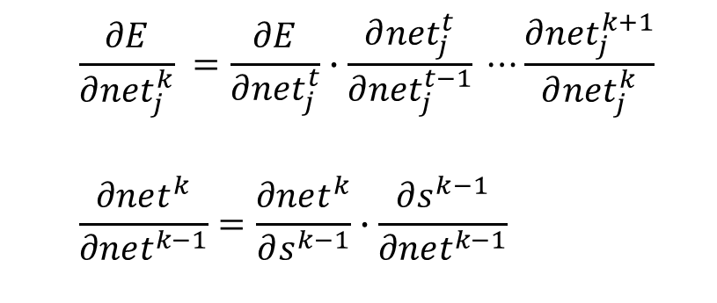

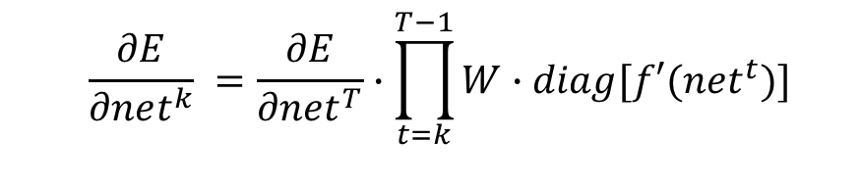
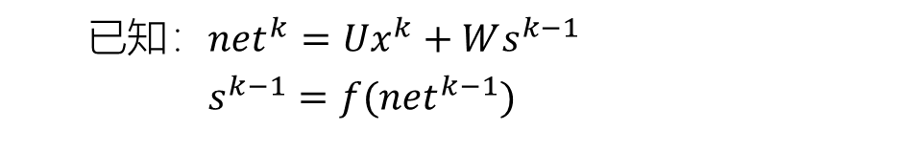
RNN简介
梯度爆炸/消失
Exploding/Vanishing Gradient
$$\frac{∂E}{∂{net}_{j}^{k}} =\frac{∂E}{∂{net}_{j}^{t}}∙\frac{∂{net}_{j}^{t}}{∂{net}_{j}^{t−1}} ⋯\frac{∂{net}_{j}^{k+1}}{∂{net}_{j}^{k}}$$
$$\frac{∂net^{k}}{∂net^{k−1}}=\frac{∂net^{k}}{∂s^{k−1}}∙\frac{∂s^{k−1}}{∂net^{k−1}}$$
已知：$net^{k}=Ux^{k}+Ws^{k−1}$
$s^{k−1}=f(net^{k−1})$
$$=W∙diag[f′(net^{k−1})]$$
$$\frac{∂E}{∂net^{k}} =\frac{∂E}{∂net^{T}}∙\prod_{t=k}^{T−1}{W∙diag[f′(net^{t})]}$$

Slide 17
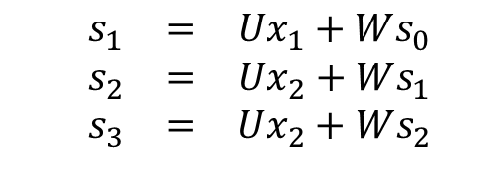
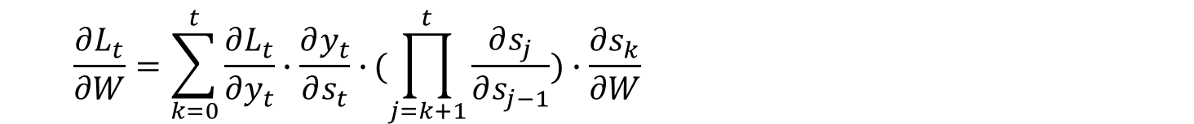
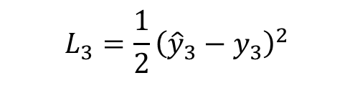
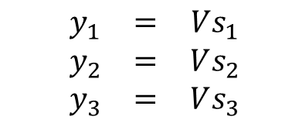
RNN简介
梯度爆炸/消失
Exploding/Vanishing Gradient
考虑只有三段序列的情况，不考虑激活函数，采用均方误差
$$\begin{matrix}s_{1} & = & Ux_{1}+Ws_{0} \\ s_{2} & = & Ux_{2}+Ws_{1} \\ s_{3} & = & Ux_{2}+Ws_{2}\end{matrix}$$
$$\begin{matrix}y_{1} & = & Vs_{1} \\ y_{2} & = & Vs_{2} \\ y_{3} & = & Vs_{3}\end{matrix}$$
$$L_{3}=\frac{1}{2}{\left({\hat{y}}_{3}−y_{3}\right)}^{2}$$
$$\frac{∂L_{3}}{∂W}=\frac{∂L_{3}}{∂y_{3}}∙\frac{∂y_{3}}{∂s_{3}}∙\frac{∂s_{3}}{∂W}+\frac{∂L_{3}}{∂y_{3}}∙\frac{∂y^{3}}{∂s_{3}}∙\frac{∂s_{3}}{∂s_{2}}∙\frac{∂s_{2}}{∂W}+\frac{∂L_{3}}{∂y_{3}}∙\frac{∂y_{3}}{∂s_{3}}∙\frac{∂s_{3}}{∂s_{2}}∙\frac{∂s_{2}}{∂s_{1}}∙\frac{∂s_{1}}{∂W}$$
$$\frac{∂L_{t}}{∂W}=\sum_{k=0}^{t}{\frac{∂L_{t}}{∂y_{t}}∙\frac{∂y_{t}}{∂s_{t}}∙}(\prod_{j=k+1}^{t}{\frac{∂s_{j}}{∂s_{j−1}}})∙\frac{∂s_{k}}{∂W}$$

Slide 18
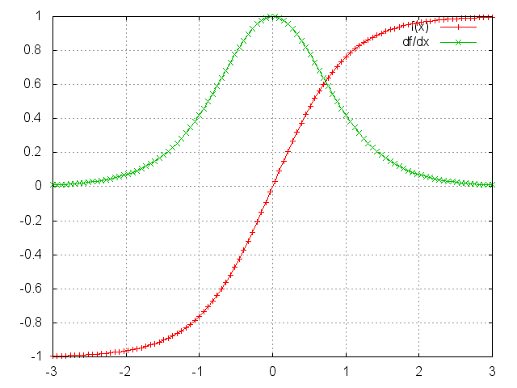

RNN简介
梯度爆炸/消失
Exploding/Vanishing Gradient
$$\frac{∂L_{t}}{∂W}=\sum_{k=0}^{t}{\frac{∂L_{t}}{∂y_{t}}∙\frac{∂y_{t}}{∂s_{t}}∙}(\prod_{j=k+1}^{t}{\frac{∂s_{j}}{∂s_{j−1}}})∙\frac{∂s_{k}}{∂W}$$
$$s_{j}=tanh⁡(Ux_{j}+Ws_{j−1})$$
$$\prod_{j=k+1}^{t}{\frac{∂s_{j}}{∂s_{j−1}}}=\prod_{j=k+1}^{t}{W∙tanh′}$$

Slide 19
RNN简介
梯度爆炸/消失解决
梯度爆炸
梯度截断（Gradient Clipping）
梯度消失
合理的初始化权重（Orthogonal Initialization）
合适的激活函数（Relu）
截断反向传播（Truncated BPTT）
LSTM/GRU
Notes:
梯度爆炸：
首先因为很好发现，梯度值将会变为NAN，程序直接挂掉
其次也很好处理，我们在预定义阈值处将梯度截断，就能较为有效地解决了。
Relu最早在九几年出现的，就是为了解决梯度消失问题
tanh和sigmoid函数在两端导数均为0，而Relu的导数形式非零即1

Slide 20
PART
03
LSTM简介

Slide 21
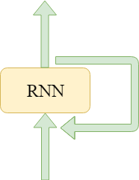
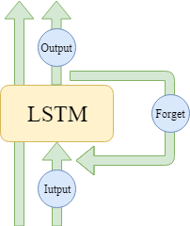
LSTM简介
结构
Long Short-Term Memory
Notes:
这是之前介绍过的普通RNN结构，而对于LSTM来说，
可以这么简单理解，之前的RNN模拟了人脑记忆的功能，

Slide 22
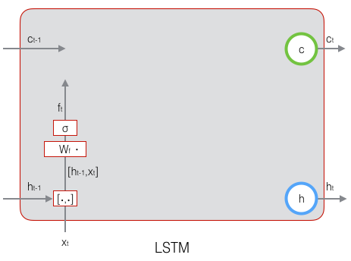
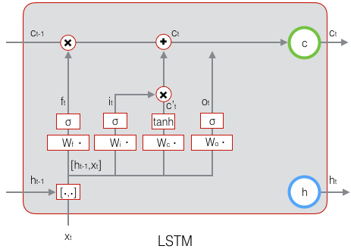
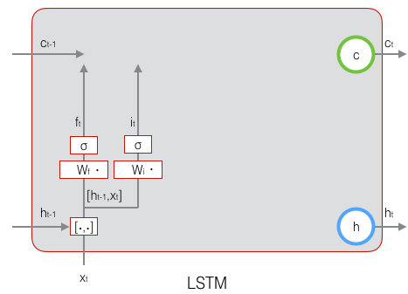
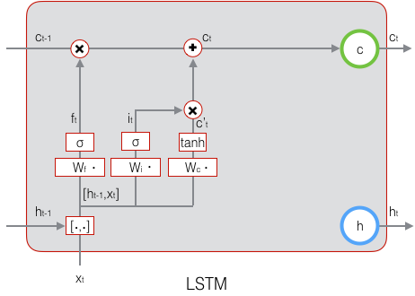
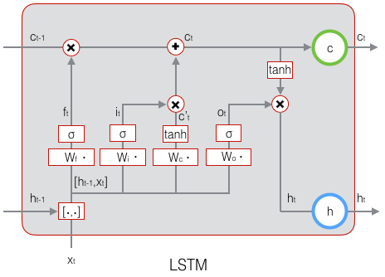
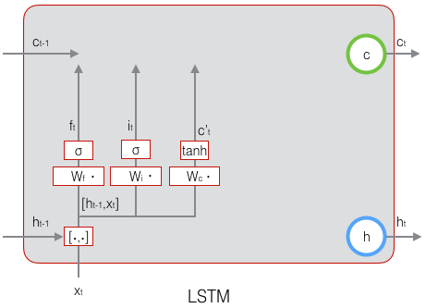
LSTM简介
结构
Long Short-Term Memory
遗忘门：$f_{t}= σ(W_{f}∙\left[h_{t−1},x_{t}\right]+b_{f})$
输入门： $i_{t}= σ(W_{i}∙\left[h_{t−1},x_{t}\right]+b_{i})$
输出门：$o_{t}= σ(W_{o}∙\left[h_{t−1},x_{t}\right]+b_{o})$
输入单元状态：${c′}_{t}=tanh(W_{c}∙\left[h_{t−1},x_{t}\right]+b_{c})$
输出单元状态：$c_{t}= f_{t}∘c_{t−1}+i_{t}∘{c′}_{t}$
最终输出： $h_{t}=o_{t}∘tanh⁡(c_{t})$
Notes:
遗忘门：它决定了上一时刻的单元状态$c_{t−1}$有多少保留到当前时刻$c_{t}$；
输入门：它决定了当前时刻网络的输入$x_{t}$有多少保存到单元状态$c_{t}$；
输出门：它决定了单元状态$c_{t}$有多少输出到LSTM的当前输出值$h_{t}$。

Slide 23
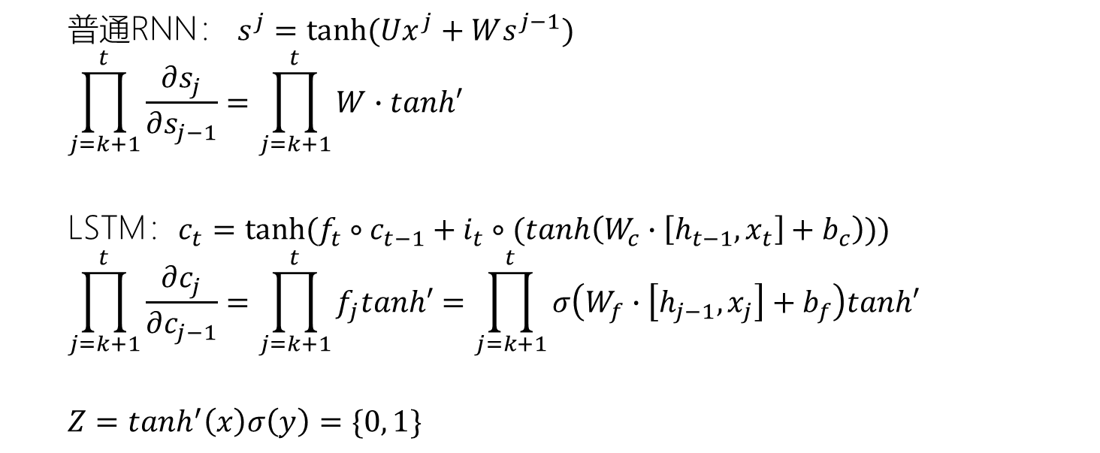
LSTM简介
梯度消失问题
普通RNN： $s^{j}=tanh⁡(Ux^{j}+Ws^{j−1})$
$$\prod_{j=k+1}^{t}{\frac{∂s_{j}}{∂s_{j−1}}}=\prod_{j=k+1}^{t}{W∙tanh′}$$
LSTM：$c_{t}=tanh⁡(f_{t}∘c_{t−1}+i_{t}∘(tanh\left(W_{c}∙\left[h_{t−1},x_{t}\right]+b_{c}\right)))$
$$\prod_{j=k+1}^{t}{\frac{∂c_{j}}{∂c_{j−1}}}=\prod_{j=k+1}^{t}{f_{j}tanh′}=\prod_{j=k+1}^{t}{σ\left(W_{f}∙\left[h_{j−1},x_{j}\right]+b_{f}\right)tanh′}$$
$$Z=tanh^{′}\left(x\right)σ\left(y\right)=\{0, 1\}$$

Slide 24
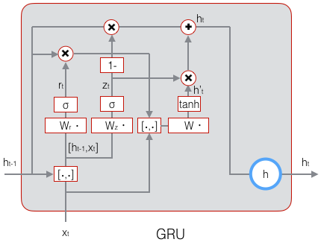
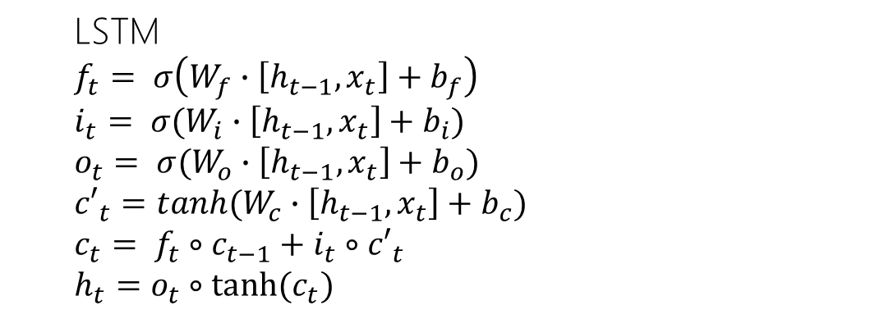
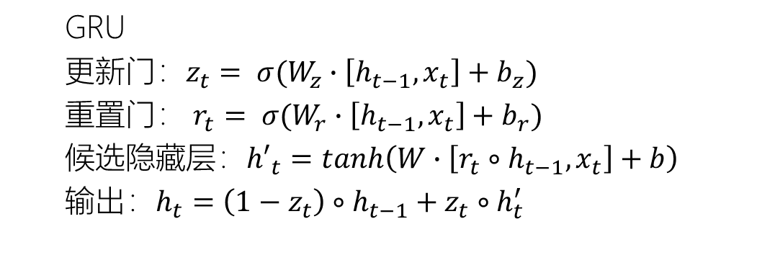
GRU简介
结构
Gated Recurrent Unit
LSTM
$$f_{t}= σ\left(W_{f}∙\left[h_{t−1},x_{t}\right]+b_{f}\right)$$
$$i_{t}= σ(W_{i}∙\left[h_{t−1},x_{t}\right]+b_{i})$$
$$o_{t}= σ(W_{o}∙\left[h_{t−1},x_{t}\right]+b_{o})$$
$${c′}_{t}=tanh(W_{c}∙\left[h_{t−1},x_{t}\right]+b_{c})$$
$$c_{t}= f_{t}∘c_{t−1}+i_{t}∘{c′}_{t}$$
$$h_{t}=o_{t}∘tanh⁡(c_{t})$$
GRU
更新门：$z_{t}= σ(W_{z}∙\left[h_{t−1},x_{t}\right]+b_{z})$
重置门： $r_{t}= σ(W_{r}∙\left[h_{t−1},x_{t}\right]+b_{r})$
候选隐藏层：${h′}_{t}=tanh\left(W∙\left[{r_{t}∘h}_{t−1},x_{t}\right]+b\right)$
输出：$h_{t}=\left(1−z_{t}\right)∘h_{t−1}+z_{t}∘h_{t}^{′}$
Notes:
$r_{t}$来控制需要保留多少记忆；当$r_{t}$=0，之前的记忆都不保留
$z_{t}$控制需要从上一时刻$h_{t}$中遗忘多少信息，需要加入多少当前时刻的候选隐藏层
当$r_{t}$=1，$z_{t}$=0时，这就是个普通的RNN

Slide 25
PART
04
Demo

Slide 26
Demo
Tensorflow
创建数据流图
将数据放进数据流图中计算
Notes:
训练模型时tensor会不断的从数据流图中的一个节点flow到另一节点, 这就是TensorFlow名字的由来.

Slide 27
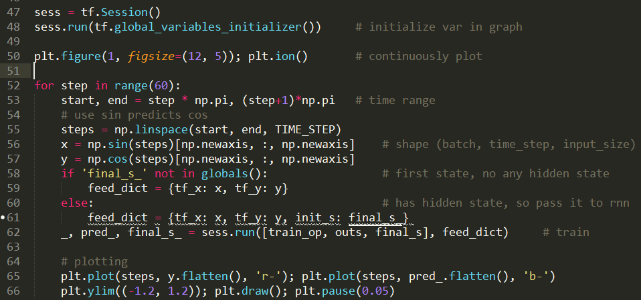
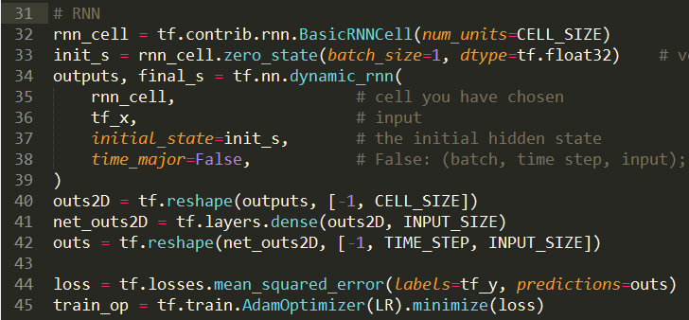
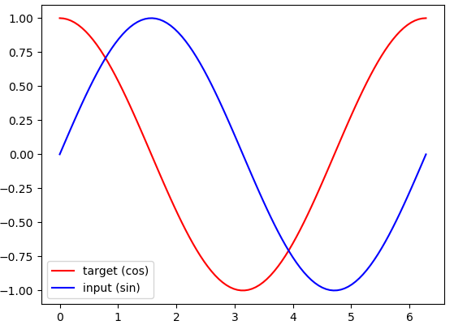
Demo
sin预测cos
Notes:
(batch, timestep, input)

Slide 28
Demo
sin预测cos

Slide 29

THX

